Slide 1
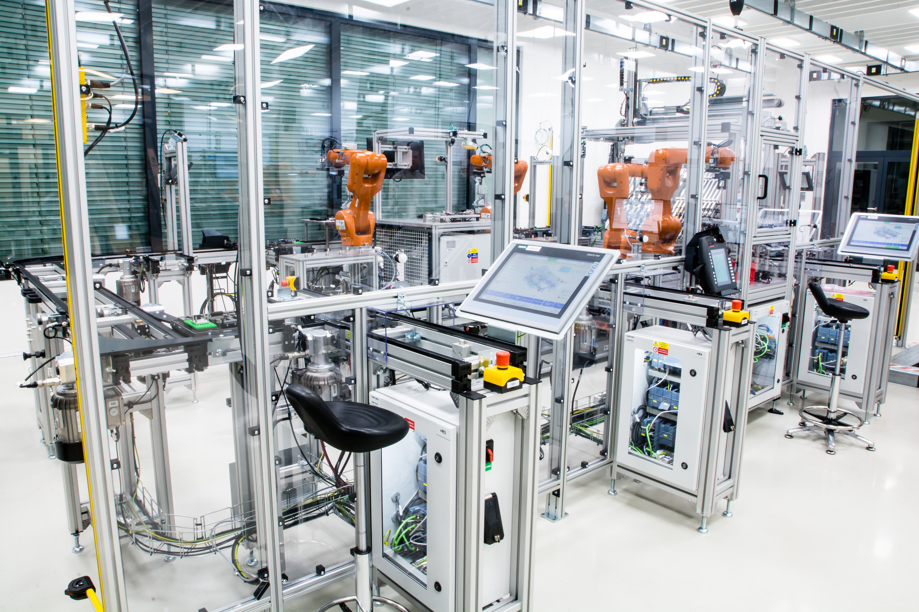
Odborná skupina
Průmyslová automatizace a počítače pro řízení
Jsme odborná skupina působící na Katedře kybernetiky a biomedicínského inženýrství
Člěnové: Jiří Koziorek, Michal Prauzek, Jaromír Konečný, Štěpán Ožana, Radovan Hájovský, Blanka Filipová, Zdeněk Macháček, Martin Pieš, Zdeněk Slanina, Radim Hercík, Martin Stankuš, Martin Mikolajek
Doktorandi: 12
Web: https://www.fei.vsb.cz/450/cs
http://smartfactory.vsb.cz/

Slide 2
OBLASTI VÝZKUMU
Průmyslová automatizace (Koziorek, Macháček, Hercík, Filipová)
Průmyslové řídicí systémy, PLC, HMI/SCADA, sběr dat z průmyslových systémů
Cyber-physical systems, digital twins
Průmyslová a mobilní robotika
Embedded systémy (Prauzek, Konečný, Stankuš)
Řídicí systémy na bázi mikrokontrolerů a mikroprocesorů
Software pro embedded systémy včetně aplikace metod AI
Energy management embedded systémů
Senzorové sítě a IoT (Hájovský, Pieš, Velička)
Monitorovací systémy pro environmentální aplikace
Sběr a přenos dat z rozlehlých systémů
Počítače v řízení, kybernetika (Ožana, Slanina)
Modelování, simulace, identifikace a řízení komplexních lineárních i nelineárních systémů
Operační systémy reálného času

Slide 3
AKTUÁLNĚ BĚŽÍCÍ PROJEKTY
REFRESH – Research Excellence For REgion Sustainability and High-tech Industries, CZ.10.03.01/00/22_003/0000048, VP2.1.4 Průmyslová automatizace.
EDIH Ostrava, Evropský digitální inovační hub Ostrava.
CET Partnership, Call 2022. NewHeatIntegrated - Highly flexible and modular PCM based thermal energy storage system for efficient heating applications in the built environment
TAČR Delta, Green Urban Mobility EcoSystem (GUMES)
Bridge2ERA, Network4.0 - Proposal and project network for holistic and intelligent human-integrated manufacturing and handling concepts 4.0 to achieve future-oriented sustainability in production.
Interreg Danube programme, GeoNetSee, An AI/IoT-based system of GEOsensor NETworks for real-time monitoring of unStablE tErrain and artificial structures.
TAČR Trend, Vývoj systému pro monitoring a vyhodnocení vybraných rizikových faktorů fyzické zátěže pracovních operací v kontextu Průmyslu 4.0.
TAČR Trend, KITR - Komplexní inovace transceiver modulů pro bezdrátové mesh sítě a mezinárodní konkurenceschopnost.
OP TAK, Aplikace. Vývoj komplexního bezdrátového monitorovacího systému pro vysoké teploty na bázi IoT pro náročné prostředí zasaženého důsledky důlní činnosti.

Slide 4
NABÍZÍME
Naše zapojení do výzkumu, kde je nutné něco automaticky řídit, měřit, sbírat data.
Modelování a simulace systémů, model-based design.
Tvorbu digitálních dvojčat pro různé typy systémů.
Řešení monitorovacích systémů a přenos dat, aplikace technologií IoT.
Metody řízení komplexních systémů.
Aplikace průmyslových či mobilních robotů.
HLEDÁME
Multioborový výzkum, kdy bychom mohli uplatnit naši odbornost.
Často potřebujeme při řešení výzkumných projektů zapojení jiných odborností – měření a zpracování dat, matematika, fyzika, optika, tvorba sw apod.

Slide 5
KONTAKTY
Průmyslová automatizace – jiri.koziorek@vsb.cz
Embedded systémy – michal.prauzek@vsb.cz
Senzorové sítě a IoT - radovan.hajovsky@vsb.cz
Počítače v řízení, kybernetika – stepan.ozana@vsb.cz

